Slide 1
Nuevos retos del seguro agropecuario: masividad y tecnologías disruptivas

Slide 2

Situación y perspectivas de la agricultura en ALC:
el papel de las políticas públicas para la gestión de riesgos
Dr. Manuel Otero
Director General IICA

Slide 3
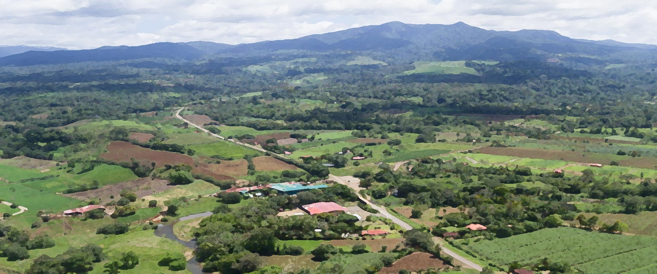
Contenido
La agricultura de ALC: motor de crecimiento y desarrollo
Desafíos en los territorios rurales
Potencial de ALC para incrementar sosteniblemente su producción
El avance de ALC hacia una agricultura inteligente
El rol de las políticas públicas para una agricultura inteligente
Riesgos que reducen el potencial de la agricultura de ALC
Esfuerzos para la gestión de riesgos agropecuarios en ALC
Importancia de la gestión integral del riesgo agropecuario
La estrategia de gestión del riesgo como política pública: la agenda pendiente
El rol del IICA en la gestión de riesgos (actual y futuro)

Slide 4
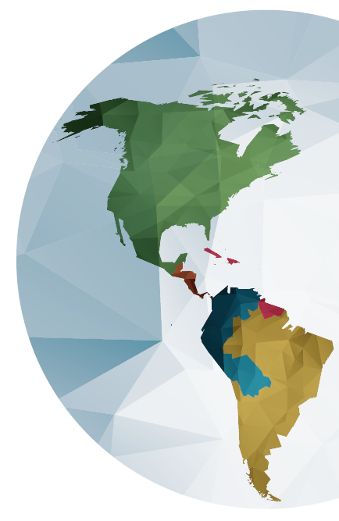




La agricultura como motor de crecimiento y desarrollo en ALC
13.6%
Participación de ALC en las exportaciones agroalimentarias mundiales (2018)
#1
ALC lidera mercados como frutas tropicales, café, raíces y tubérculos, semillas oleaginosas, cereales y proteínas animales, entre otros productos.
4.6%
Participación del sector agrícola en el PIB de ALC (2018)
14%
Participación del sector agrícola en total de empleos de ALC (2018)
Fuente: IICA, 2019; CEPAL, FAO, IICA, 2019.

Slide 5
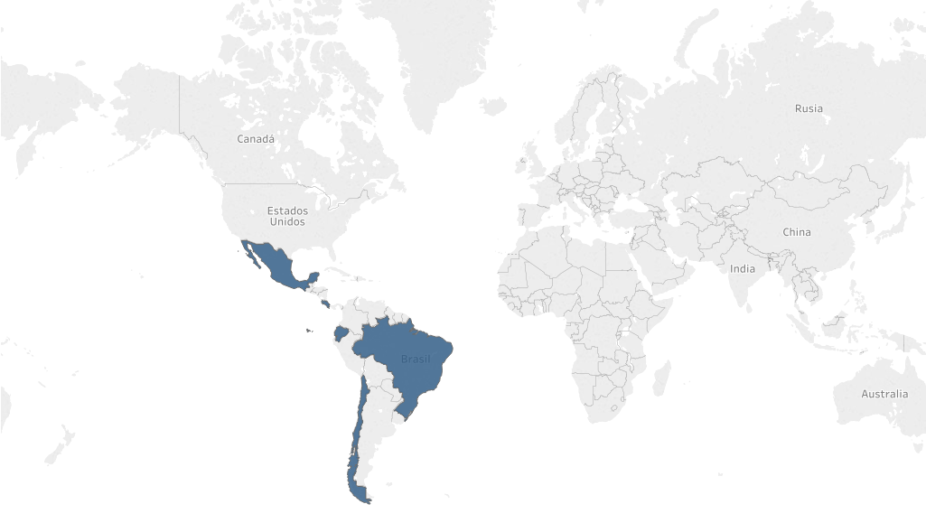
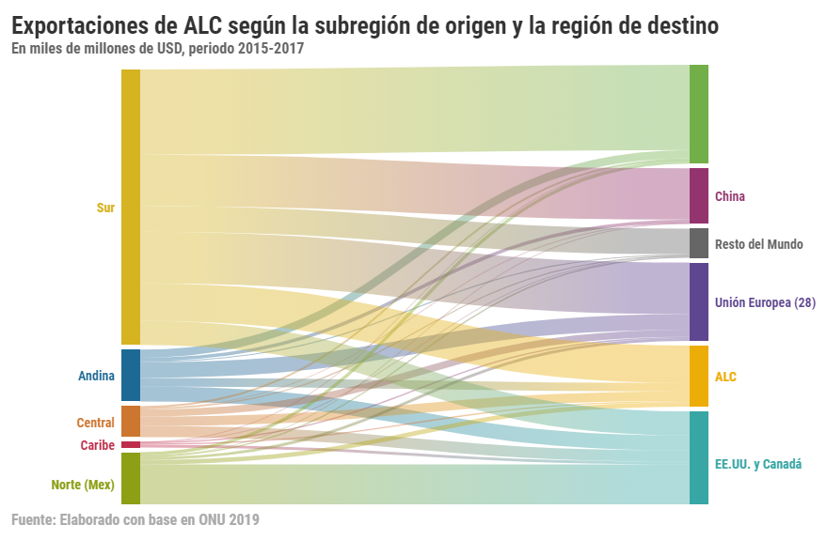












La agricultura como motor de crecimiento y desarrollo en ALC
239 mil millones
En productos agroalimentarios exportados por ALC (2017)
Asia (excepto China)
Liderando mercados
Fuente: IICA (CAESPA) con datos de ITC (Trade Map, 2019); IICA (2019).

Slide 6




Desafíos sociales en los territorios rurales de ALC
En las zonas rurales con respecto a las urbanas en ALC:
La pobreza es 1.8 veces mayor
La pobreza extrema es 2.6 veces mayor
Mayor feminidad de la pobreza rural
Triple carga de la malnutrición, la desnutrición y deficiencias de micronutrientes coexiste con un aumento de la obesidad y sobrepeso
64.1% vs. 87.9% accede a infraestructura de agua potable y alcantarillado
22% vs. 54.7% de la población cuenta con una pensión
El trabajo infantil es más del doble
La educación de jóvenes es 11 puntos porcentuales menor
Fuente: CEPAL, FAO, IICA, 2019; FAO, 2019.

Slide 7



El potencial de ALC para incrementar sosteniblemente su producción
Recursos y procesos biológicos
Incrementar productividad y sostenibilidad
Agregar valor
Otros usos de la biomasa residual
6 de los 17 países más mega diversos del mundo
28% de la tierra con potencial para la expansión de la superficie cultivada
35% del total de reservas de agua dulce del mundo
Innovación y tecnología
Capital humano
Nuevas demandas
ALC empleó a cerca de 20600 investigadores agrícolas (tiempo completo) en 2012/2013, sin embargo, Brasil, Argentina y México, concentran el 76% de ese total.
Poblaciones grandes, con mayor ingreso y urbana
Tendencia positiva en el consumo de productos nutritivos
Crecimiento de productos alternativos
AGRICULTURA INTELIGENTE 4.0
Fuente: Alexandratos y Bruinsma, 2012; ASTI, 2019; FAO, 2009; IEA, 2018; Niño, 2015.

Slide 8
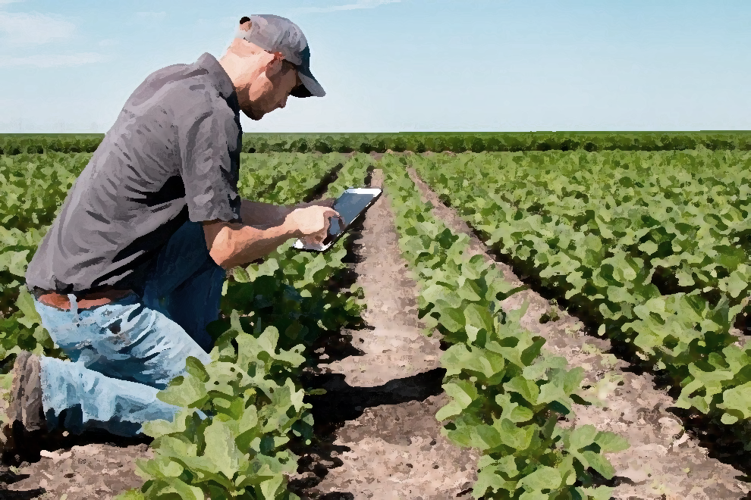





ALC debe avanzar hacia una agricultura inteligente
CLIMÁTICAMENTE INTELIGENTE
AGREGACIÓN INTELIGENTE DE VALOR
NUTRICIONALMENTE INTELIGENTE
SOCIALMENTE RESPONSABLE
MERCADOS

Slide 9
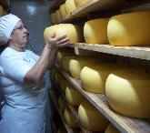
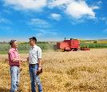
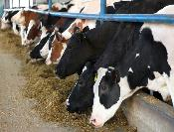
Políticas públicas para una agricultura inteligente
Intensificación sostenible de la agricultura
Prevención
Tecnificación y agricultura digital 4.0
Promoción de mercados y circuitos cortos
Políticas Públicas
Gestión integral de riesgos
Reducción
Sanidad e inocuidad agropecuaria
Atención y fortalecimiento de agricultura familiar
Transferencia
Promoción de agregación de valor y diversificación

Slide 10




La agricultura de ALC enfrenta grandes riesgos que reducen su potencial
MERCADO
FINANCIERO
INSTITUCIONAL
PRODUCCIÓN
Degradación de recursos
Sanitarios
Asociados al clima
IMPACTO
HUMANO
Menor producción
Pérdidas poscosecha
Menor calidad de producto
Precios variables y desfavorables
Oportunidades de comercio perdidas

Slide 11
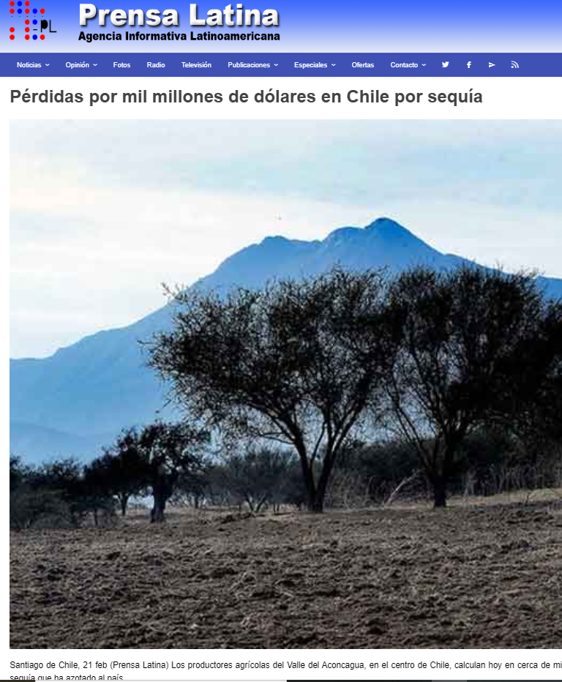
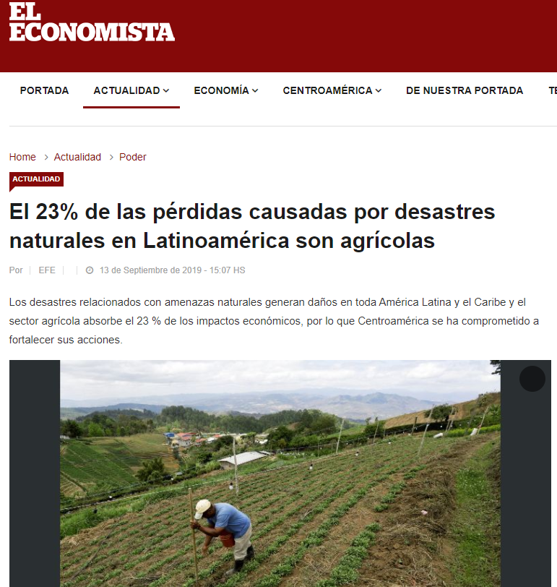

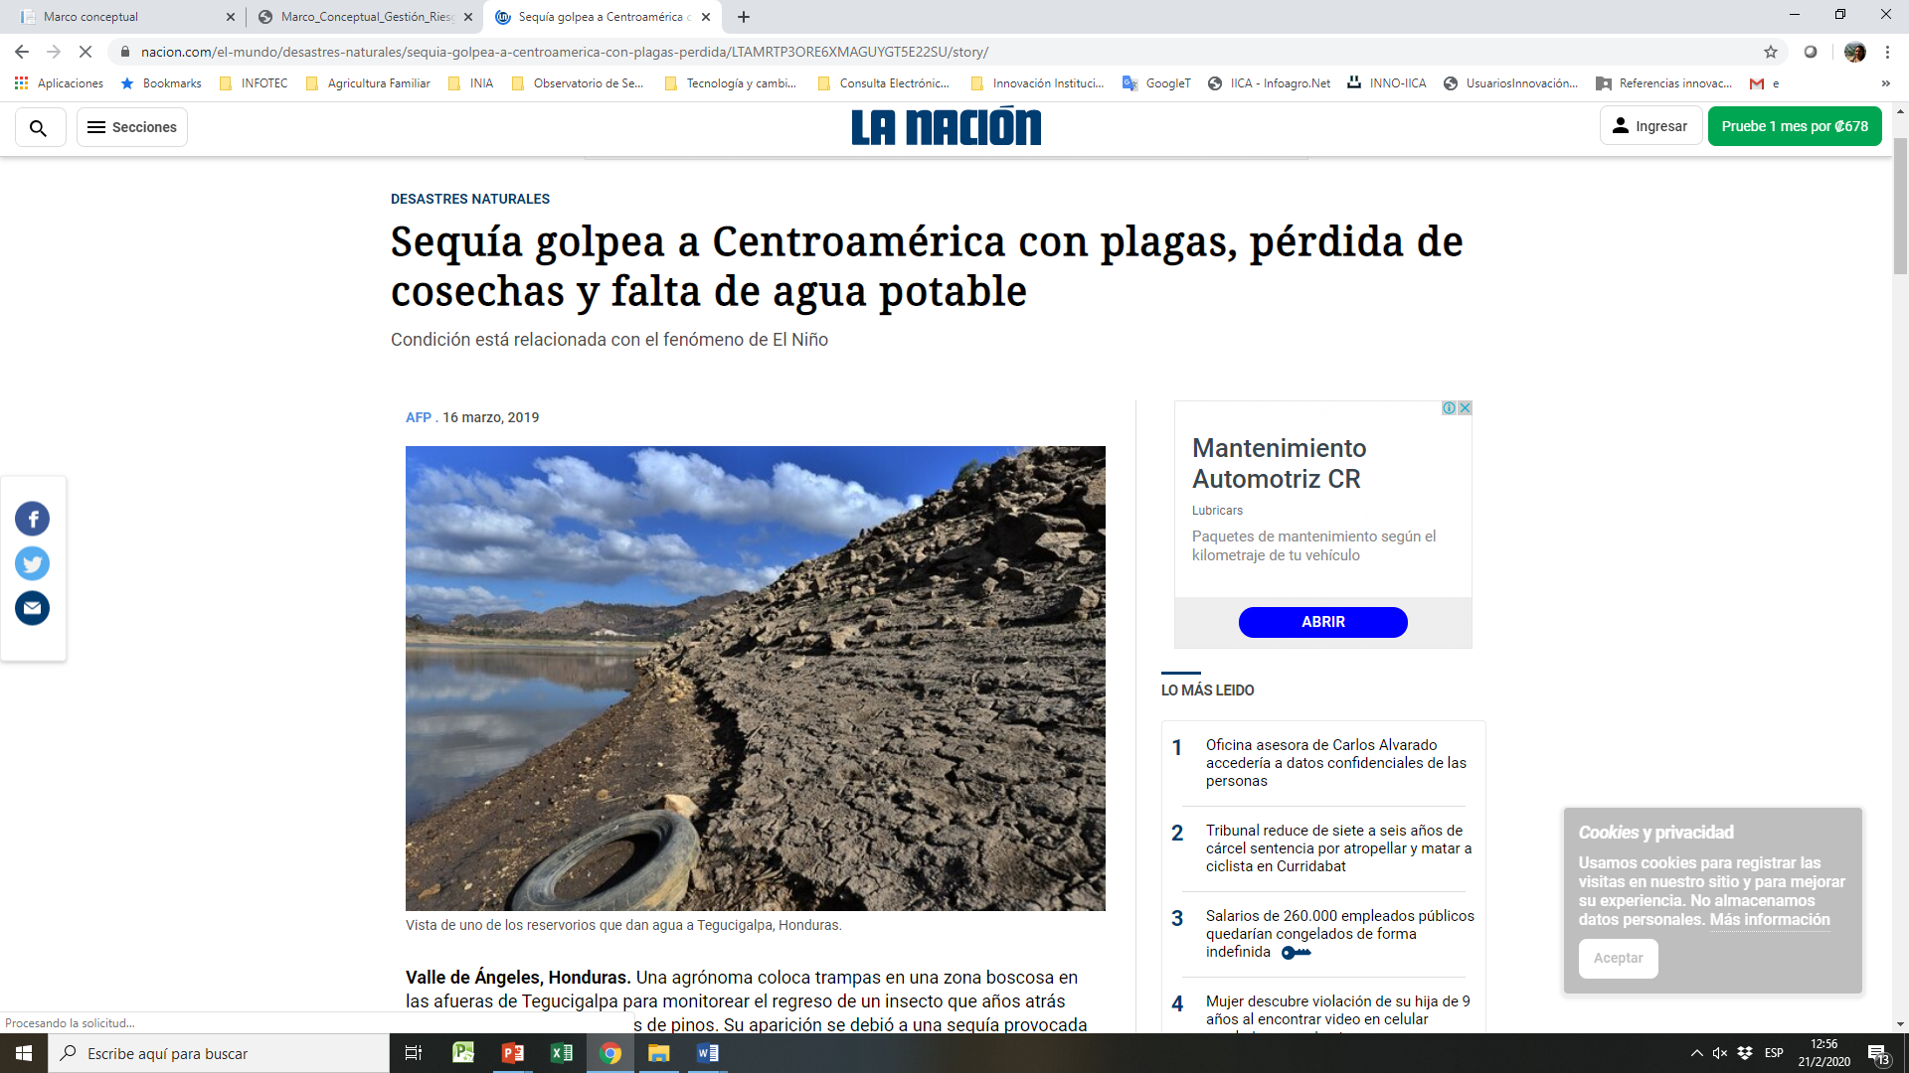
Sequía en
Centroamérica
2014-2015
3.5 millones
Personas afectadas por inseguridad alimentaria (El Salvador, Guatemala, Honduras)
75% - 100%
US$ 28 millones
Pérdidas aproximadas en cultivos de maíz y frijol en las áreas afectadas
Pérdidas estimadas en El Salvador
US$ 23.1 millones
145000 familias
Requeridos en los Planes de Respuesta en Honduras
Requirieron asistencia alimentaria en Guatemala

Slide 12
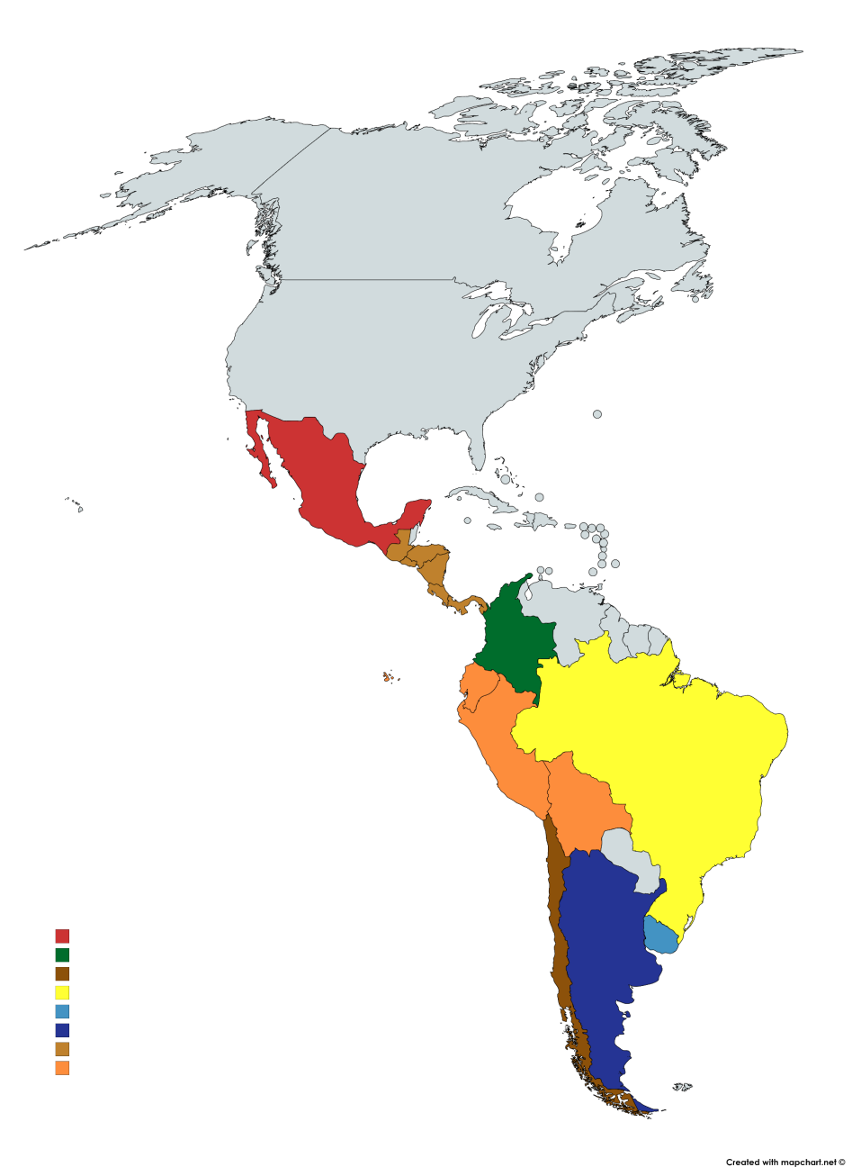
Algunos esfuerzos institucionales para la gestión de riesgos agropecuarios en ALC
Cuenta con el Programa de Seguro Agropecuario y la reaseguradora AGROASEMEX
Cuenta con FINAGRO: una generadora de instrumentos financieros
Cuentan con normativa y algunos “intentos” para generar instrumentos de GR y esquemas de seguros
Cuenta con instrumentos para la agricultura familiar (PROAGRO, Mais, SEAF, ZAFRA)
Cuentan con unidades de GR o contingencia
Cuenta con un marco normativo y generación de nuevos productos para la agricultura familiar
Cuenta con un mercado de seguros agrícolas competitivo y la unidad DGR del MGAP que genera información para la prevención
Cuenta con AGROSEGUROS y bienes públicos para la información

Slide 13
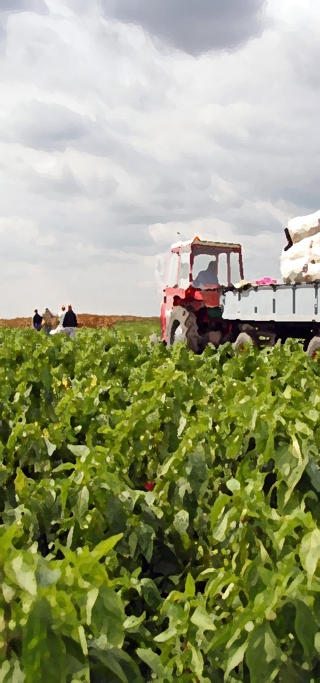
¿Por qué es importante la gestión integral del riesgo agropecuario?
Continuidad ante efectos adversos
Políticas públicas y estrategias de largo plazo
Estabilidad – Fomento de la inversión

Slide 14
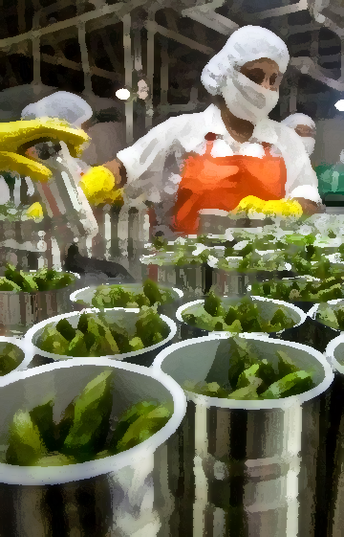
El enfoque sistémico de la GIRA
Instrumentos de prevención, reducción y transferencia
Sector privado
Seguros – Sistema financiero
Políticas públicas
GIRA

Slide 15

La estrategia de gestión del riesgo como política pública: la agenda pendiente
1
Incidencia - sensibilización
Alianzas públicos y privados
Respuestas diferenciadas
Estrategia consensuada
Abordaje con una
visión integral y holística
2
Disponibilidad, acceso y uso de información oportuna
Sistemas de información
  Diseño de indicadores
  Recolectar – sistematizar
  Gestionar
3
Disponibilidad y acceso al financiamiento para la agricultura
Inclusión de actores financieros
Diseño esquemas diferenciados
Evaluación de riesgos
Participación sector público
4
Conocimiento de los riesgos
Buenas prácticas
Tarea compartida
Desarrollo de capacidades

Slide 16
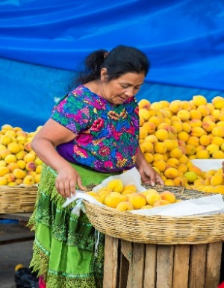
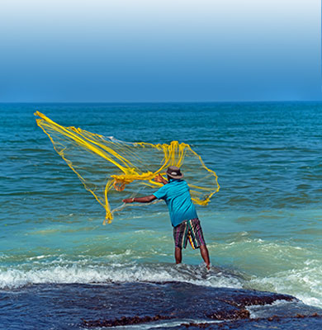
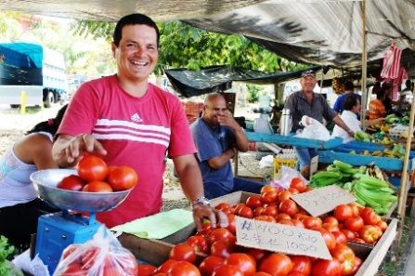
IICA
Trabajando juntos para sembrar hoy la agricultura del futuro
Alianzas
Comercio agrícola, e integración
Redes
Bioeconomía y desarrollo productivo
Desarrollo Territorial y Agricultura Familiar
Juventud / Género
Intercambio de experiencias
Innovación & Tecno.
Cambio Climático, RRNN y Gestión de Riesgos Productivos
Cooperación horizontal
SAIA
Gestión del conocimiento

Slide 17

El rol del IICA
90
Proyectos con recursos externos (2020)
Mecanismos de trabajo: redes de especialistas, instituciones afines y sector privado
57
Proyectos recursos internos (2020)
> 600
35
Profesionales trabajando por el desarrollo de la agricultura y el bienestar rural
Oficinas en América y España

Slide 18
El trabajo del IICA en la gestión de riesgos
Generación de información y conocimiento: a) Análisis de los mercados de seguros agropecuarios en ALC; b) Mapas de riesgos para la agricultura en ALC
Formación de capacidades: Cursos virtuales (900 profesionales en tres años, 15 países)
Políticas e instrumentos: a) Apoyo a la formulación de políticas públicas y estrategias (Ecuador y Paraguay); b) Apoyo a la generación de instrumentos de gestión del riesgo agropecuario; c) Formulación de Planes de Gestión del Riesgo Agropecuario para Cadenas Productivas

Slide 19


Instrumentos de Cooperación Técnica
Observatorio de las Américas – Gestión integral de riesgo y seguros agropecuarios
Es un espacio interactivo de información, análisis, monitoreo y propuestas, sobre gestión del riesgo, útil para la toma decisiones, tanto a nivel de los gobiernos como en los ámbitos privados, productivo, asegurador y crediticio, entre otros.

Slide 20
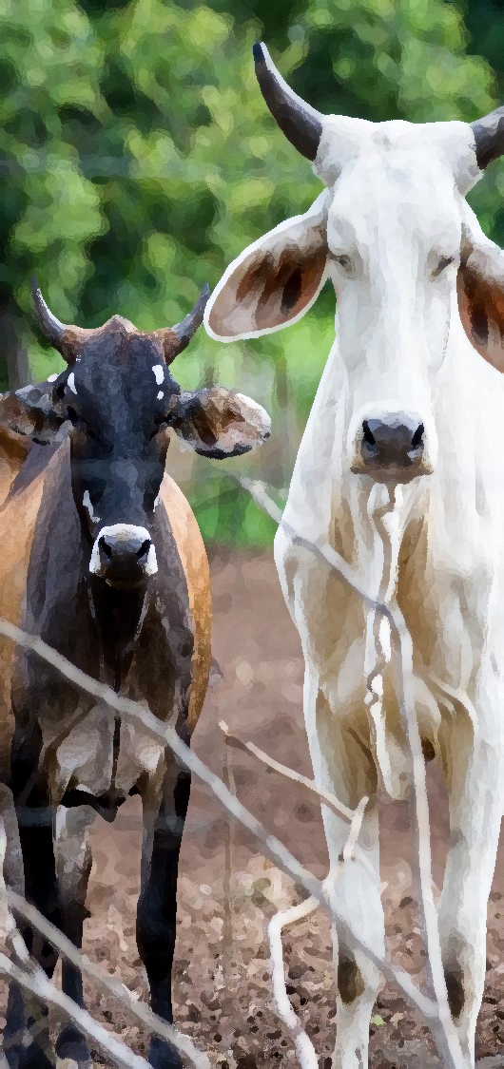
Protección financiera para la gestión de la sequía y adaptación a la escasez hídrica en la agricultura del Corredor Seco Centroamericano
Pilotaje en territorios de 3 países (HN, ELSV, GUA).
Innovación en la articulación de medidas de protección financiera con gestión adaptativa como condición de éxito.
Componente nacional y regional: Marco de Acuerdo sobre las prioridades de política para la priorización de la protección financiera en gestión de sequía.

Slide 21




Dr. Manuel Otero
Director General IICA
@IICAnoticias | @manueloteroIICA
@IICAnoticias
@iicaoficial
iicanoticias

Slide 22
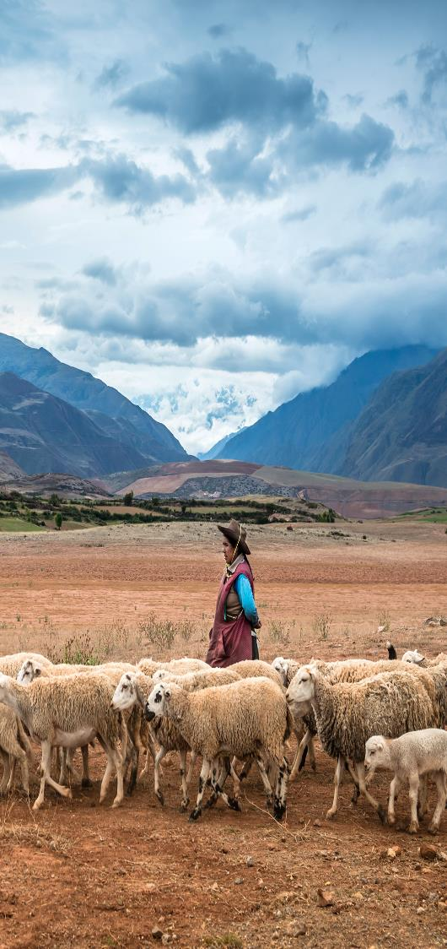
Acciones futuras desde el IICA
1
Promoción de políticas públicas para gestión del riesgo bajo una visión integral y holística
2
Observatorio de GIRA 2.0
3
Generación de bienes públicos: Ej. esquemas aseguradores para la agricultura familiar, sistemas de información agroclimática y alertas tempranas, tecnologías digitales para gestionar riesgos

